Slide 1


Slide 2

কৃষিবিদ বিধান চন্দ্র সাহা
প্রভাষক(ইনডেক্সঃ৩০৯১৩০৪),কৃষিশিক্ষা বিভাগ
মুক্তিযোদ্ধা মেমোরিয়াল ডিগ্রি কলেজ, থানা সদর মহিপুর,পটুয়াখালী
দূরালাপনীঃ ০১৭২৫৩৭৭৭৮৭
ইমেইল ঃ bidhansahapstu07@gmail.com
শ্রেণিঃ দ্বাদশ
বিষয়ঃ
কৃষিশিক্ষা ২য় পত্র
অধ্যায়ঃ ৫ম
পরিচ্ছেদঃ ৪র্থ
সময়ঃ ৪০ মিনিট

Slide 3
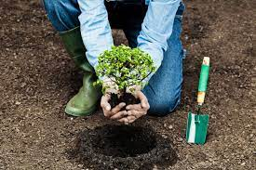
নিচের ছবিগুলো মনযোগ সহকারে দেখে চেনার চেষ্টা করি

Slide 4
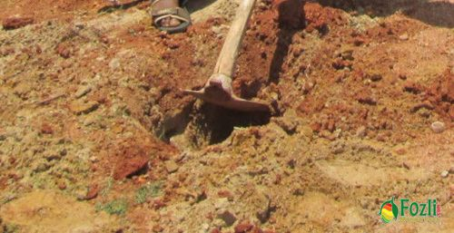
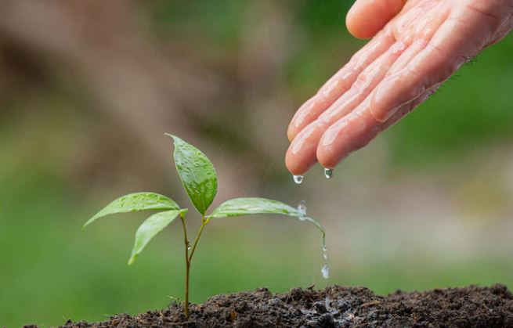
এখন আজকের পাঠের বিষয়বস্তু কি হতে পারে অনুমান কর !!!

Slide 5
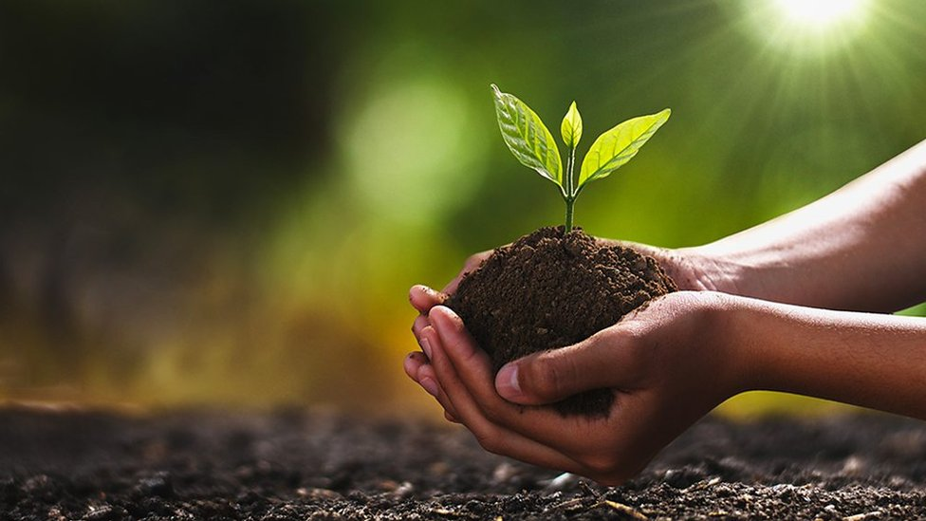
আজকের পাঠ
চারা রোপণ ও বনায়ন

Slide 6
শিখনফল
১) চারা রোপণের ধাপসমূহ লিখতে পারবে ।
২) বনায়নের উদ্দেশ্যে চারা রোপণ কৌশল বর্ণনা করতে পারবে ।

Slide 7
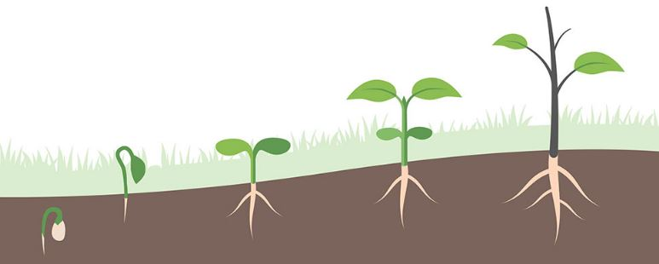
বনজ বৃক্ষের চারা রোপণের ধাপসমূহ
ক) চারা রোপণের স্থান নির্বাচন
খ) উপযুক্ত চারা নির্বাচন
গ) চারা রোপণের জন্য গর্ত তৈরি
ঘ) গর্তে সার প্রয়োগ
ঙ) চারা রোপণের পূর্ব প্রস্তুতি
চ) চারা রোপণ
ছ) চারায় সেচ দেয়া
জ)খুটি ও বেড়া দেয়া
ঝ) চারার অন্যান্য পরিচর্যা

Slide 8
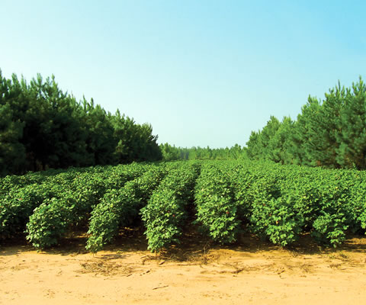
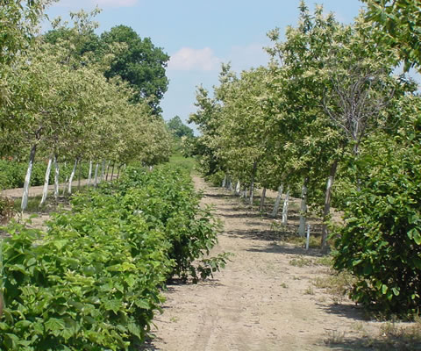
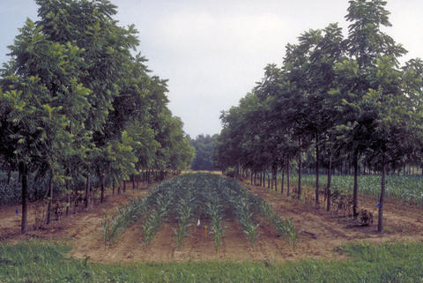
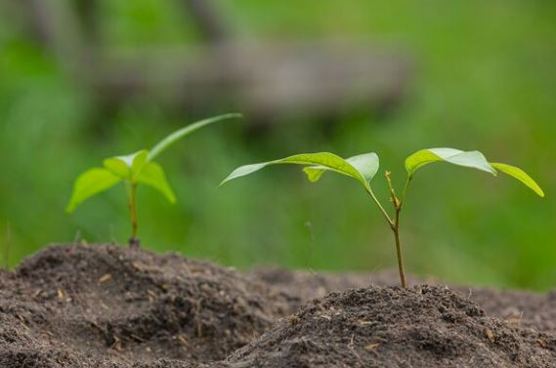
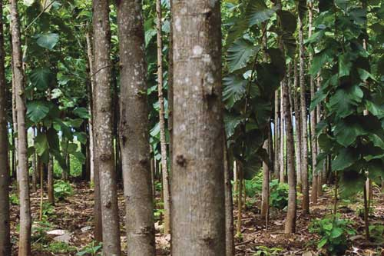
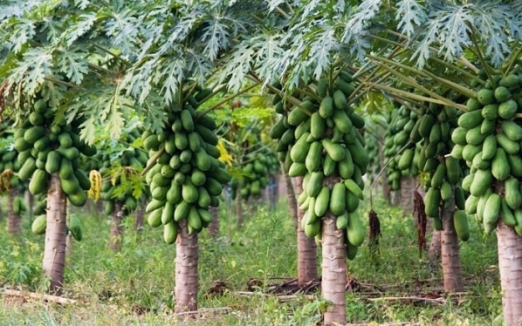
বন্যামুক্ত, জলাবদ্ধতামুক্ত জমি নির্বাচন করতে হবে ।
চারা রোপণের স্থানটি আলো বাতাসপূর্ণ ও সুনিষ্কাশিত হতে হবে ।
নির্বাচিত স্থানের মাটি দোআঁশ ও উর্বর হতে হবে ।
চারা রোপণের স্থান নির্বাচন
চারা রোপণের স্থান আগাছা ও ঝোপঝাড়মুক্ত হতে হবে ।
বসত বাড়ির দক্ষিণ পূর্ব পাশে ছোট জাতীয় ফলদ বৃক্ষের চারা রোপণ করা উত্তম
বসতবাড়ির উত্তর পূর্ব দিকে দীর্ঘাকায় বনজ চারা রোপণ করা উত্তম ।

Slide 9
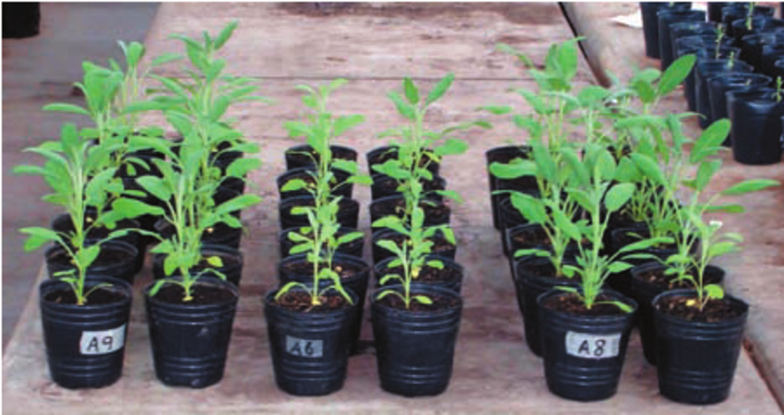
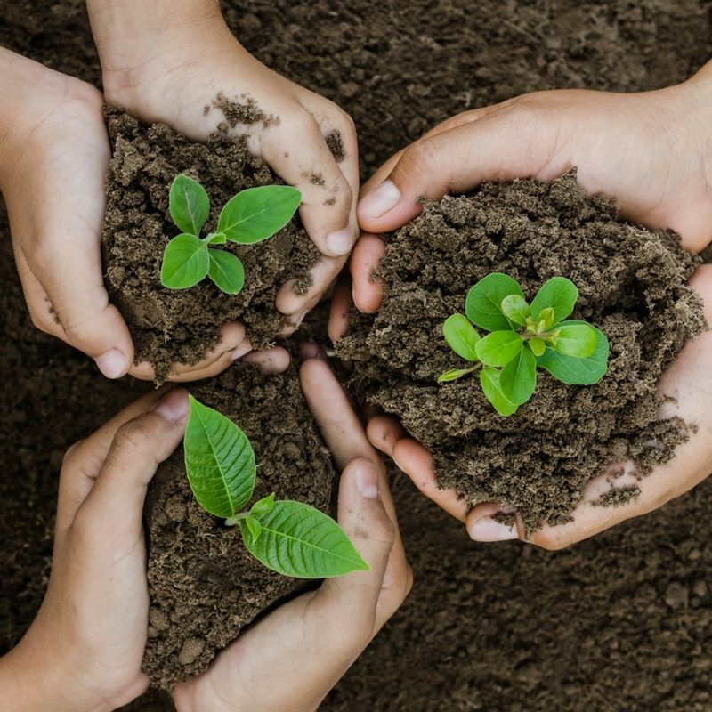
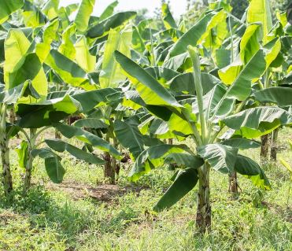
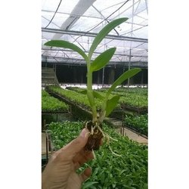
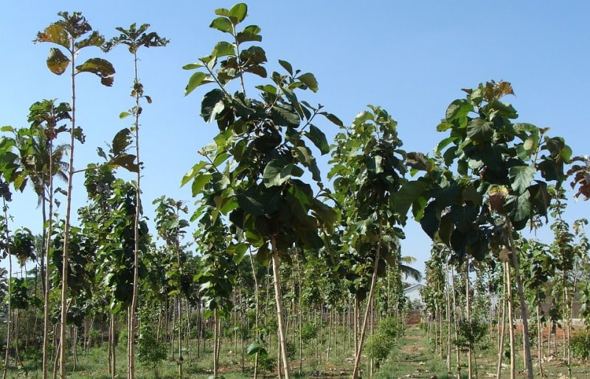
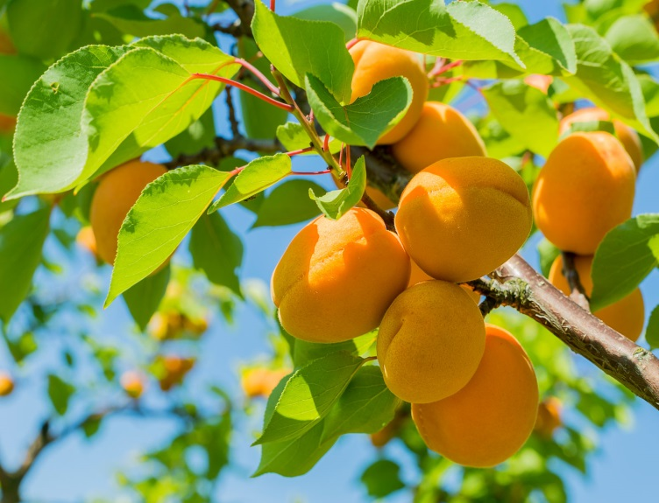
চারা সুস্থ, সবল ও সতেজ হতে হবে ।
মাটি ও জমির গুণাগুণ অনুযায়ী চারা নির্বাচন করতে হবে ।
চারার কান্ড সোজা ও পাতা স্বাভাবিক সবুজ হতে হবে ।
উপযুক্ত চারা নির্বাচন
চারার প্রধান শিকড় অক্ষত থাকবে এবং মাটি আর্দ্র থাকবে ।
নির্বাচিত স্থানটি ছায়াযুক্ত হলে ছায়া সহনশীল চাআরা রোপণ করতে হবে ।
নির্বাচিত স্থানটি নিচু হলে সেখানে জারুল, হিজল ইত্যাদি বৃক্ষের চারা রোপণ করা যায় ।

Slide 10

কর্মপত্র
১
একক কাজ সময়ঃ ২ মিনিট
চারা রোপণে স্থান নির্বাচনের বিবেচ্য বিষয়সমূহ লিখ ?

Slide 11
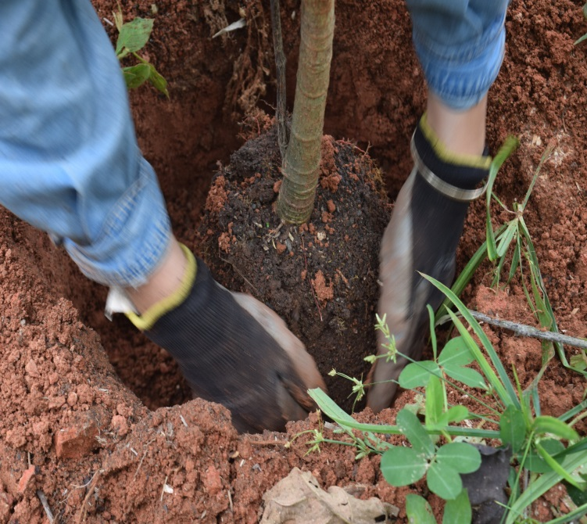
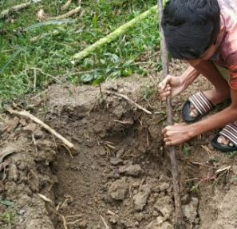
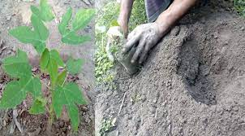
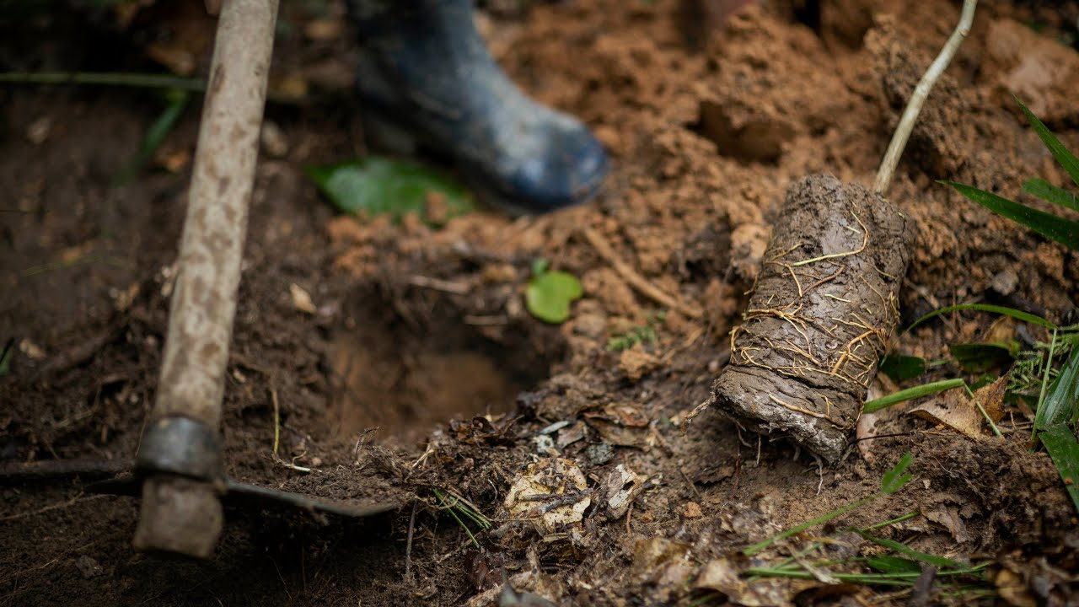
চারার প্রজাতি হিসেবে গর্ত তৈরি করে উপরের উর্বর মাটি একপাশে এবং নিচের অনুর্বর মাটি অন্য পাশে রাখতে হবে
শক্ত মাটির চাকা গুড়ো করে নিতে হবে ।
উপরের মাটি থেকে সব ধরনের আবর্জনা ও শিকড় বাছাই করতে হবে ।
চারা রোপণের জন্য গর্ত তৈরি
চারার আকার অনুযায়ী গর্ত নিম্নরূপ হতে পারে
বড় আকারের গাছঃ ৯০*৯০*৯০ ঘন সেমি
মাঝারি আকারঃ ৭০*৭০*৭০ ঘন সেমি
ছোট আকারঃ ৫০*৫০*৫০ ঘন সেমি
গর্তের পাশের মাটি শাবল দিয়ে সমান করে দিতে হবে
গর্তের তলদেশের মাটি হালকাভাবে কুপুয়ে দিতে হবে ।

Slide 12
গর্তে সার প্রয়োগ
গর্ত খননের ৮-১০দিন পর প্রত্যেক গর্তে প্রয়োজনমত সার প্রয়োগ করতে হবে ।
সারের নাম | পরিমাণ
ক) জৈব সার | ১০-২০ কেজি
খ) ছাই | ১-২ কেজি
গ) ইউরুয়া | ১০০-১৫০ গ্রাম
ঘ) টিএসপি | ৫০-১০০ গ্রাম
ঙ) এমওপি | ৫০-৭০ গ্রাম

Slide 13
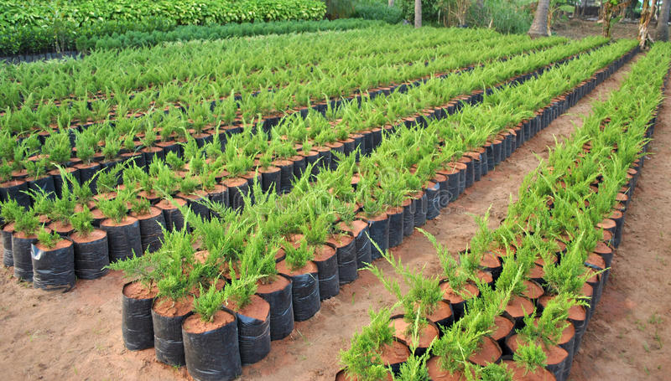
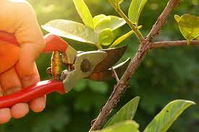
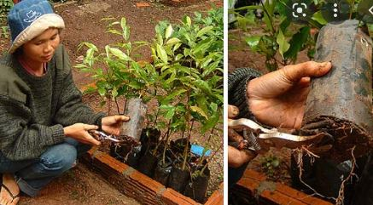
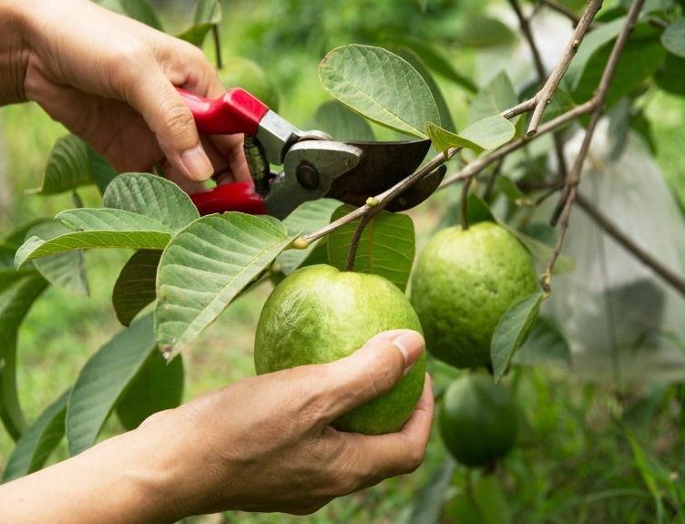
বীজতলা থেকে চারা উঠানোর পূর্বে সেড বা ছাউনি সরিয়ে ফেলতে হবে
চারার গায়ের অতিরিক্ত পাতা ছেটে ফেলতে হবে ।
চারার প্রধান মূল যেন ছিড়ে না যায় এবং গোড়ার মাটির চাক যেন ভেঙে না যায় সেদিকে লক্ষ্য রাখতে হবে
চারা রোপণের পূর্ব প্রস্তুতি
রোগাক্রান্ত চারা রোপণ করা থেকে বিরত থাকতে হবে ।
চারায় ফুল বা ফল থাকলে তা ছেটে ফেলতে হবে ।
গাছের সুগঠিত কাঠামো তৈরির লক্ষ্যে চারার অতিরিক্ত শাখা ও মূল ছাটাই করে দিতে হবে ।

Slide 14

চারা রোপণ
চারা পলিব্যাগে থাকলে চাকু বা ব্লেড দ্বারা কেটে পলিব্যাগ খুলে ফেলতে হবে ।
চারার গোড়ার মাটির বলের আকার অনুসারে সার মিশ্রিত প্রস্তুতকৃত গর্তের মাঝখানে রোপণ করতে হবে ।
চারা পলিব্যাগ থেকে বের করার সময় গোড়ার মাটির চাকা যেন অক্ষত থাকে সেদিকে খেয়াল রাখতে হবে ।
অতঃপর দুই হাত দিয়ে গোড়ার মাটিসহ চারাটি গর্তে সমতলে বসাতে হবে
এরপর চারার চারদিকের ফাকা জায়গা মাটি দিয়ে শক্ত করে চেপে দিতে হবে এবং গোড়ার মাটি একটু উচু করে রাখতে হবে । সকালে বা বিকেলে চারা রোপণের উপযুক্ত সময় ।

Slide 15
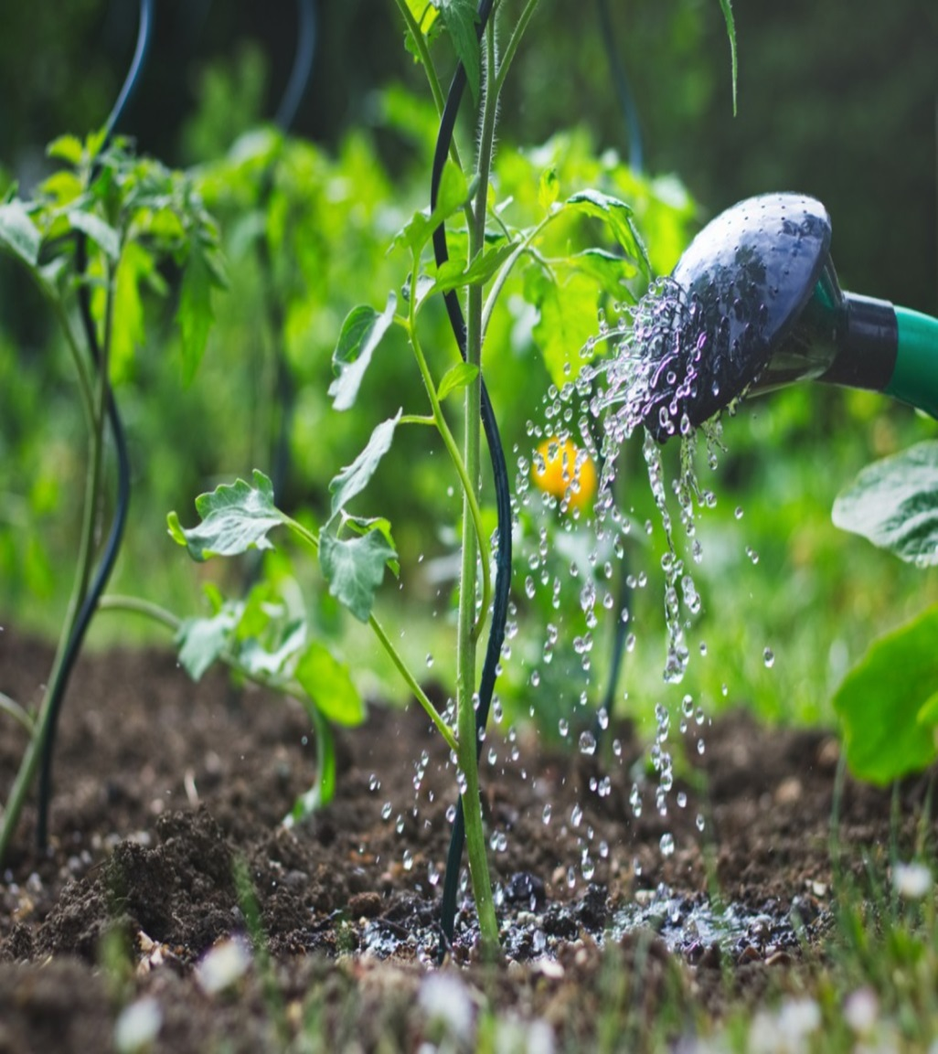
চারায় সেচ দেয়া
মাটি ভেজা প্রকৃতির হলে চারা রোপণের পর সেচ দেয়ার প্রয়োজন নেই তবে মাটিতে যদি আর্দ্রতা না থাকে তাহলে চারায় সেচ দিতে হবে । সকালে ও বিকেলে চারার প্রকৃতি অনুযায়ী সেচ দিতে হবে তবে খেয়াল রাখতে হবে যেন চারার গোড়ায় পানি জমে না থাকে ।

Slide 16
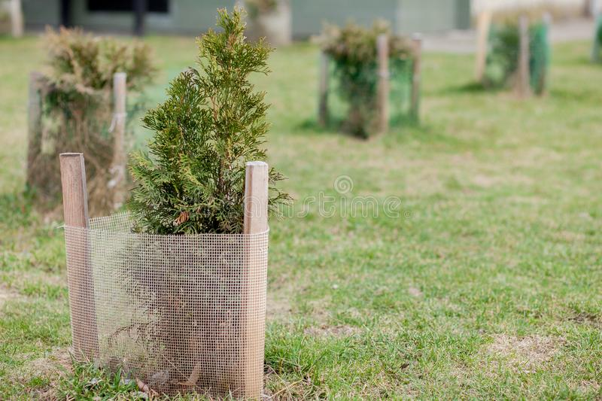
চারায় খুটি ও বেড়া দেয়া
রোপণের পর চারা যাতে হেলে না পড়ে এবং গোড়া নড়াচড়া না করে সে উদ্দেশ্যে চারায় খুটি বাঁধতে হবে । খুঁটির দৈর্ঘ্য চারার উচ্চতার প্রায় সমান হওয়া বাঞ্চনীয়। চারাকে গবাদি পশুর হাত থেকে রক্ষার জন্য এর চারদিকে অবশ্যই বেড়া দিতে হবে । প্রত্যেক চারার জন্য আলাদা করে বেড়া দিতে হবে ।

Slide 17
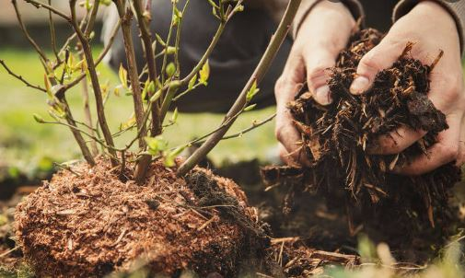
চারার অন্যান্য পরিচর্যা
চারাকে প্রখর রোদ থেকে রক্ষার জন্য গোড়ায় খড়কুটা, পাতা বা মালচিং ফ্লিম দিয়ে মালচিং এর ব্যবস্থা করতে হবে । এতে মাটির আর্দ্রতা বজায় থাকে এবং চারার গোড়া ঠান্ডা থাকে । চারা রোপণের পর নিয়মিত আগাছা দমন, পোকা-মাকড় দমন ও রোগবালাই দমনে নিয়মিত ব্যবস্থা গ্রহণ করতে হবে ।

Slide 18

কর্মপত্র
২
জোড়ায় জোড়ায় কাজ সময়ঃ ৩ মিনিট
গ্রুপ-কঃ চারা রোপণের স্থান নির্বাচন কৌশল বর্ণনা কর ।
গ্রুপ-খঃ চারা রোপণের পূর্বপ্রস্তুতি বর্ণনা কর ।

Slide 19

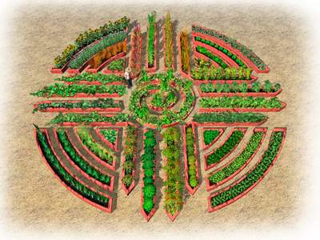
সকলকে ধন্যবাদ

